Slide 1
Проведение концертов и продажа электронных билетов
Трофимов Д. Н., Гуляев Н. А.
Воронежский государственный университет факультет компьютерных наук

Slide 2
Трофимов: диаграмма прецедентов, диаграмма классов, диаграмма последовательностей, диаграмма деятельности, диаграммы взаимодействия, план мануального тестирования, модели для ORM, веб-API, просмотр информации о событиях/площадках, поиск по событиям/площадкам, Swagger.
Гуляев: ER-диаграмма, диаграмма развертывания, диаграмма объектов, диаграмма последовательностей, макет главной страницы, скелет приложения, интерфейсно реализованные классы, добавления билетов для события, возврат/покупка билетов, форма для создания события/площадки, просмотр информации о событиях/площадках.

Slide 3
Введение
В нашем городе действует всего 2 сайта по продаже билетов: afisha.yandex и vrn.kassir. Эти площадки не предоставляют никакого функционала для организаторов концертов, поэтому менеджерам будет удобно пользоваться нашим веб-приложением. Также мы постараемся сделать удобный и интересный дизайн, чтобы привлечь покупателей. Комиссия при покупке билетов на существующих сайтах составляет 10%. Так как у нас не будет физических касс и штат сотрудников не такой большой, то есть не нужны лишние затраты на аренду и зарплату, комиссия может упасть на 2-4%. Впоследствии планируется создание системы «постоянный покупатель» с личными акционными купонами.

Slide 4
Постановка задачи
Должно быть разработано клиент-серверное приложение, предназначенное для людей, составляющих концерты и для тех, кто покупает билеты на них. Первым оно поможет не забыть ничего важного при планировании концерта и составит договор. Для вторых оно будет удобной площадкой для просмотра предстоящих событий и покупки билетов на них.

Slide 5
Постановка задачи
В приложении может быть два типа пользователей:
Менеджер может создавать событие, редактировать его и удалять (до публикации). При создании события указываются:
Место (город, адрес), время и дата проведения;
Тип площадки (крытая, открытая, стадион);
В зависимости от типа площадки указываются: типы мест (танцпартер, сидячие места), их количество и ожидаемый процент купленных билетов;
Общий расход на проведение концерта и ожидаемая прибыль;
Приложение рассчитывает стоимость билетов на основе введенных данных и создает контракт.
Клиент может:
Получить информацию о: месте и времени проведения события, стоимости билетов, условиях возврата билетов;
Купить билеты;
Вернуть билеты.
Для покупки клиенту надо будет ввести номер телефона и адрес электронной почты. Приложение предложит ему распечатать электронную версию билета.

Slide 6
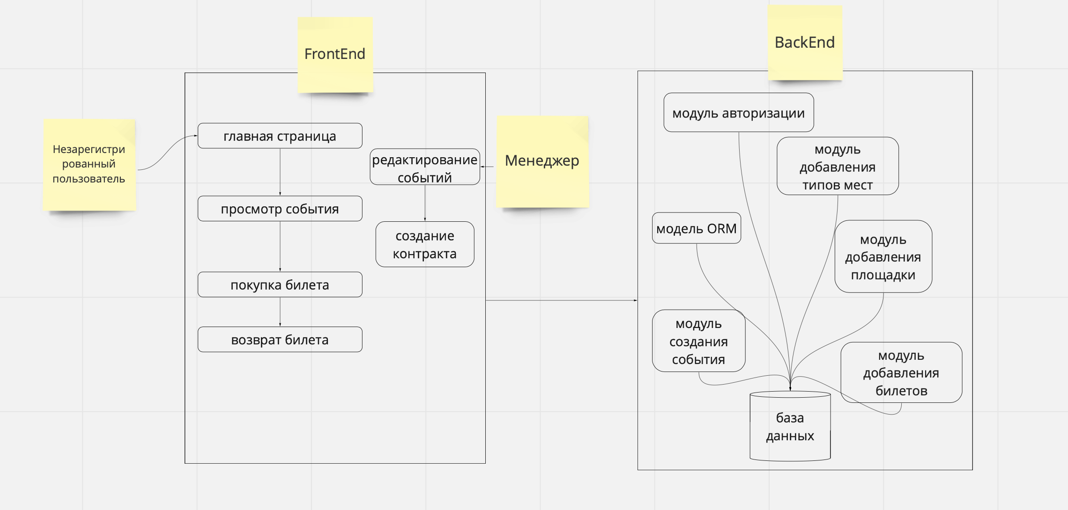
Модульная схема

Slide 7
Анализ предметной области
Процесс начинается с регистрации менеджера в системе в качестве которого могут выступать физические и юридические лица. Далее он создает событие и заполняет данные о нем. После подтверждения билеты поступают в продажу. Первым этапом, после регистрации менеджера, является создание события. Пользователь должен ввести информацию о концерте.
Менеджером создается новая площадка или выбирается одна из уже существующих. Ему требуется указать типы мест на ней, их количество и коэффициент. После этого менеджер может выбрать ожидаемый процент купленных билетов для каждого типа мест. На основе введенных данных происходит расчет стоимости билетов. После этого менеджер сохраняет введенные данные. Создается событие на основной странице. Чтобы билеты появились в продаже, их надо добавить к определенному контракту во вкладке «Билеты» или выбрать его во вкладке «Контракты» и добавить билеты там. Также менеджер может добавить площадки и типы мест для площадок для использования их в других контрактах.

Slide 8
Анализ предметной области
Незарегистрированный пользователь может посмотреть информацию о событиях, купить и вернуть билеты. Для покупки билета клиент на главной странице должен выбрать интересующее его событие, тип места и нажать «купить билет». После этого ему предстоит заполнить форму с электронным адресом и мобильным телефоном. После заполнения появится билет с уникальным номером и QR-кодом, который можно распечатать. Для возврата билета пользователь должен ввести код билета и электронный адрес, который использовался при покупке. После этого он снова станет доступен для других клиентов.

Slide 9
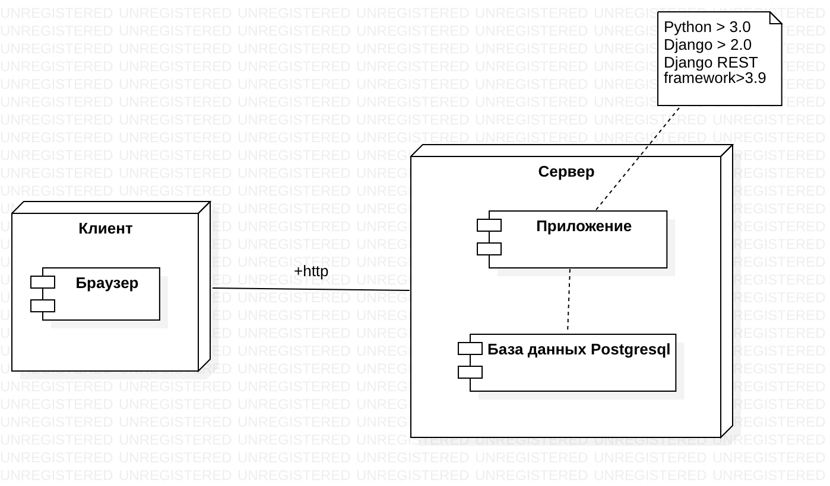
Анализ предметной области

Slide 10
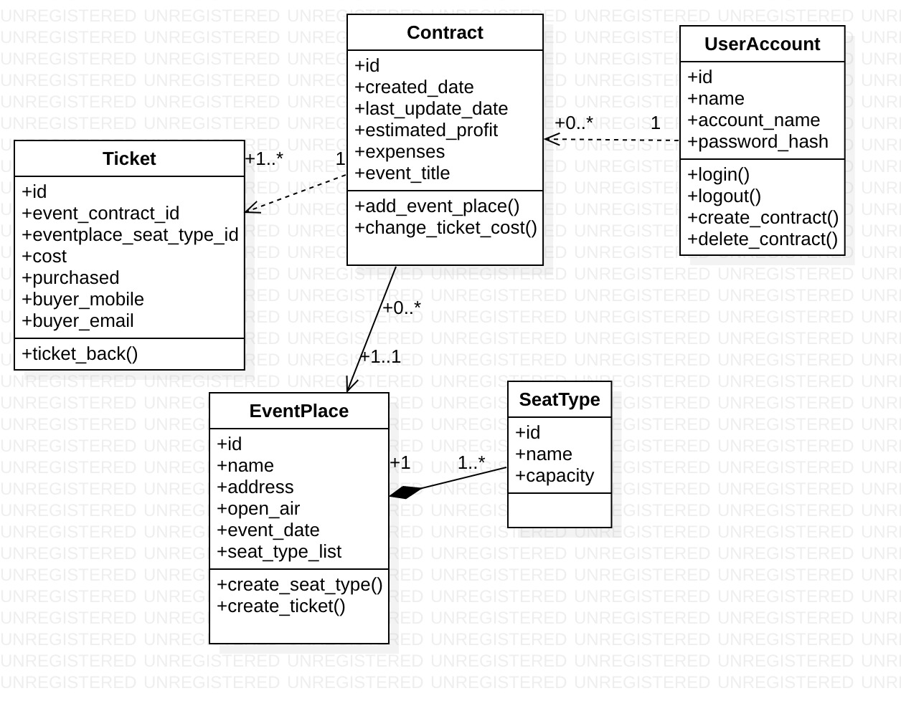
Анализ предметной области

Slide 11
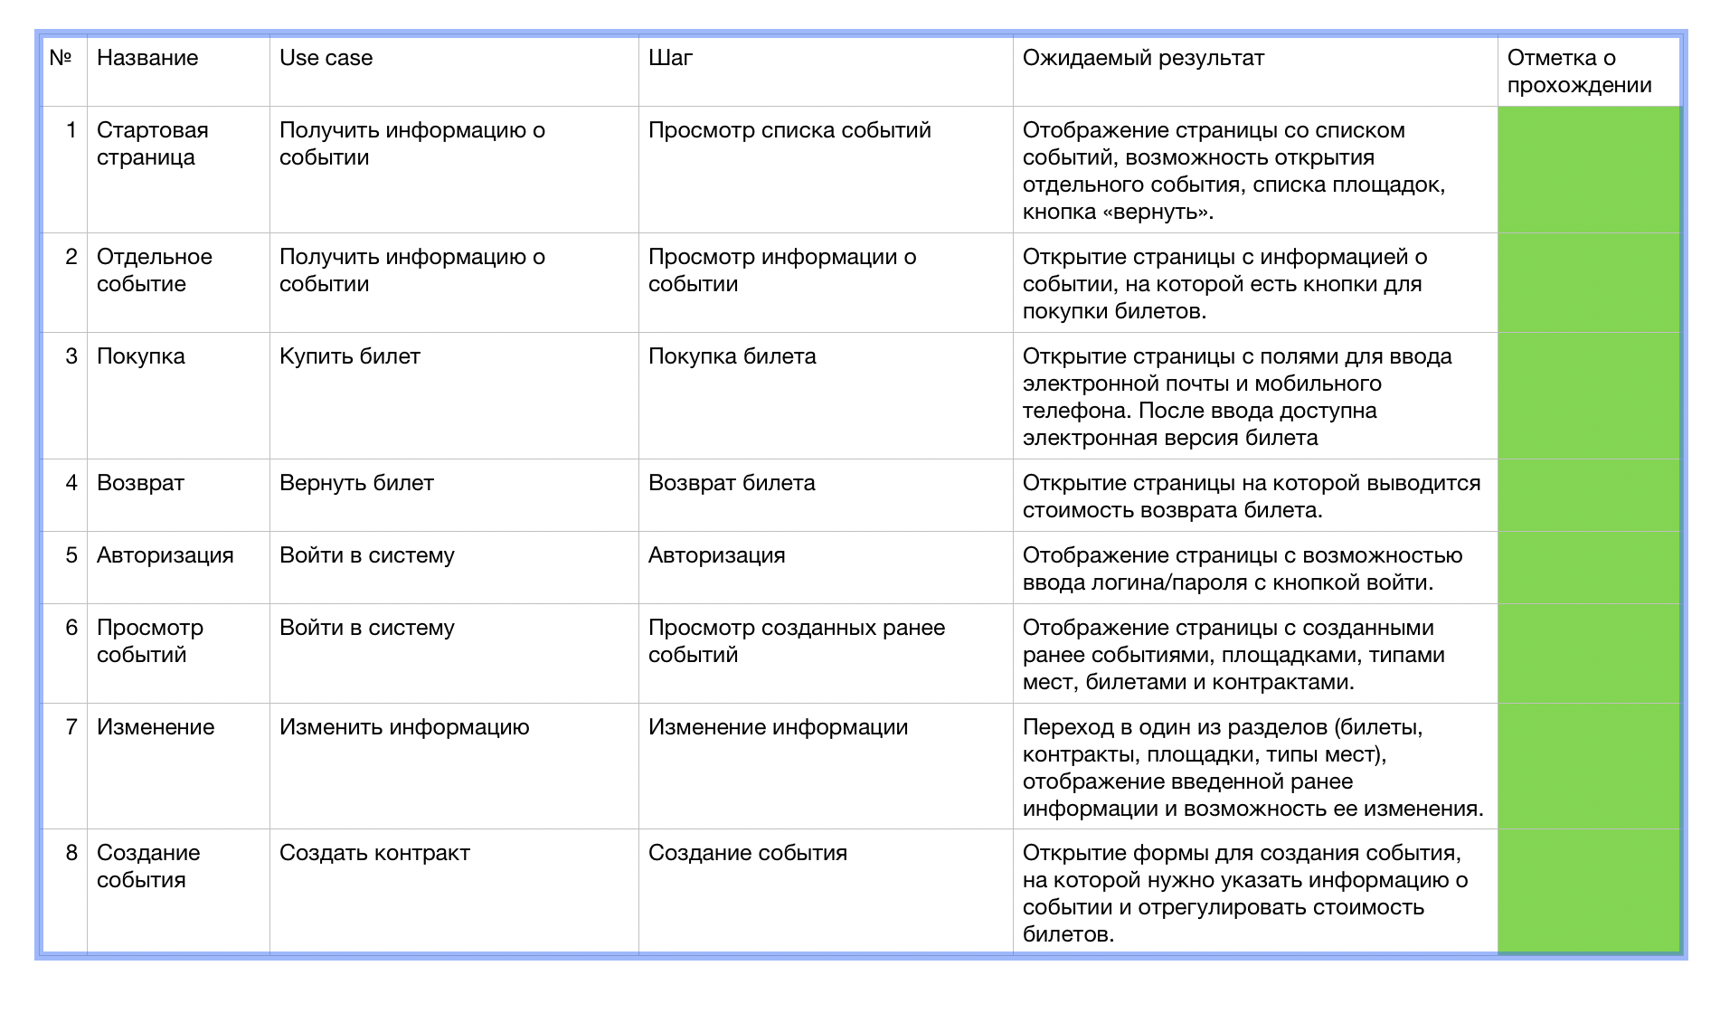
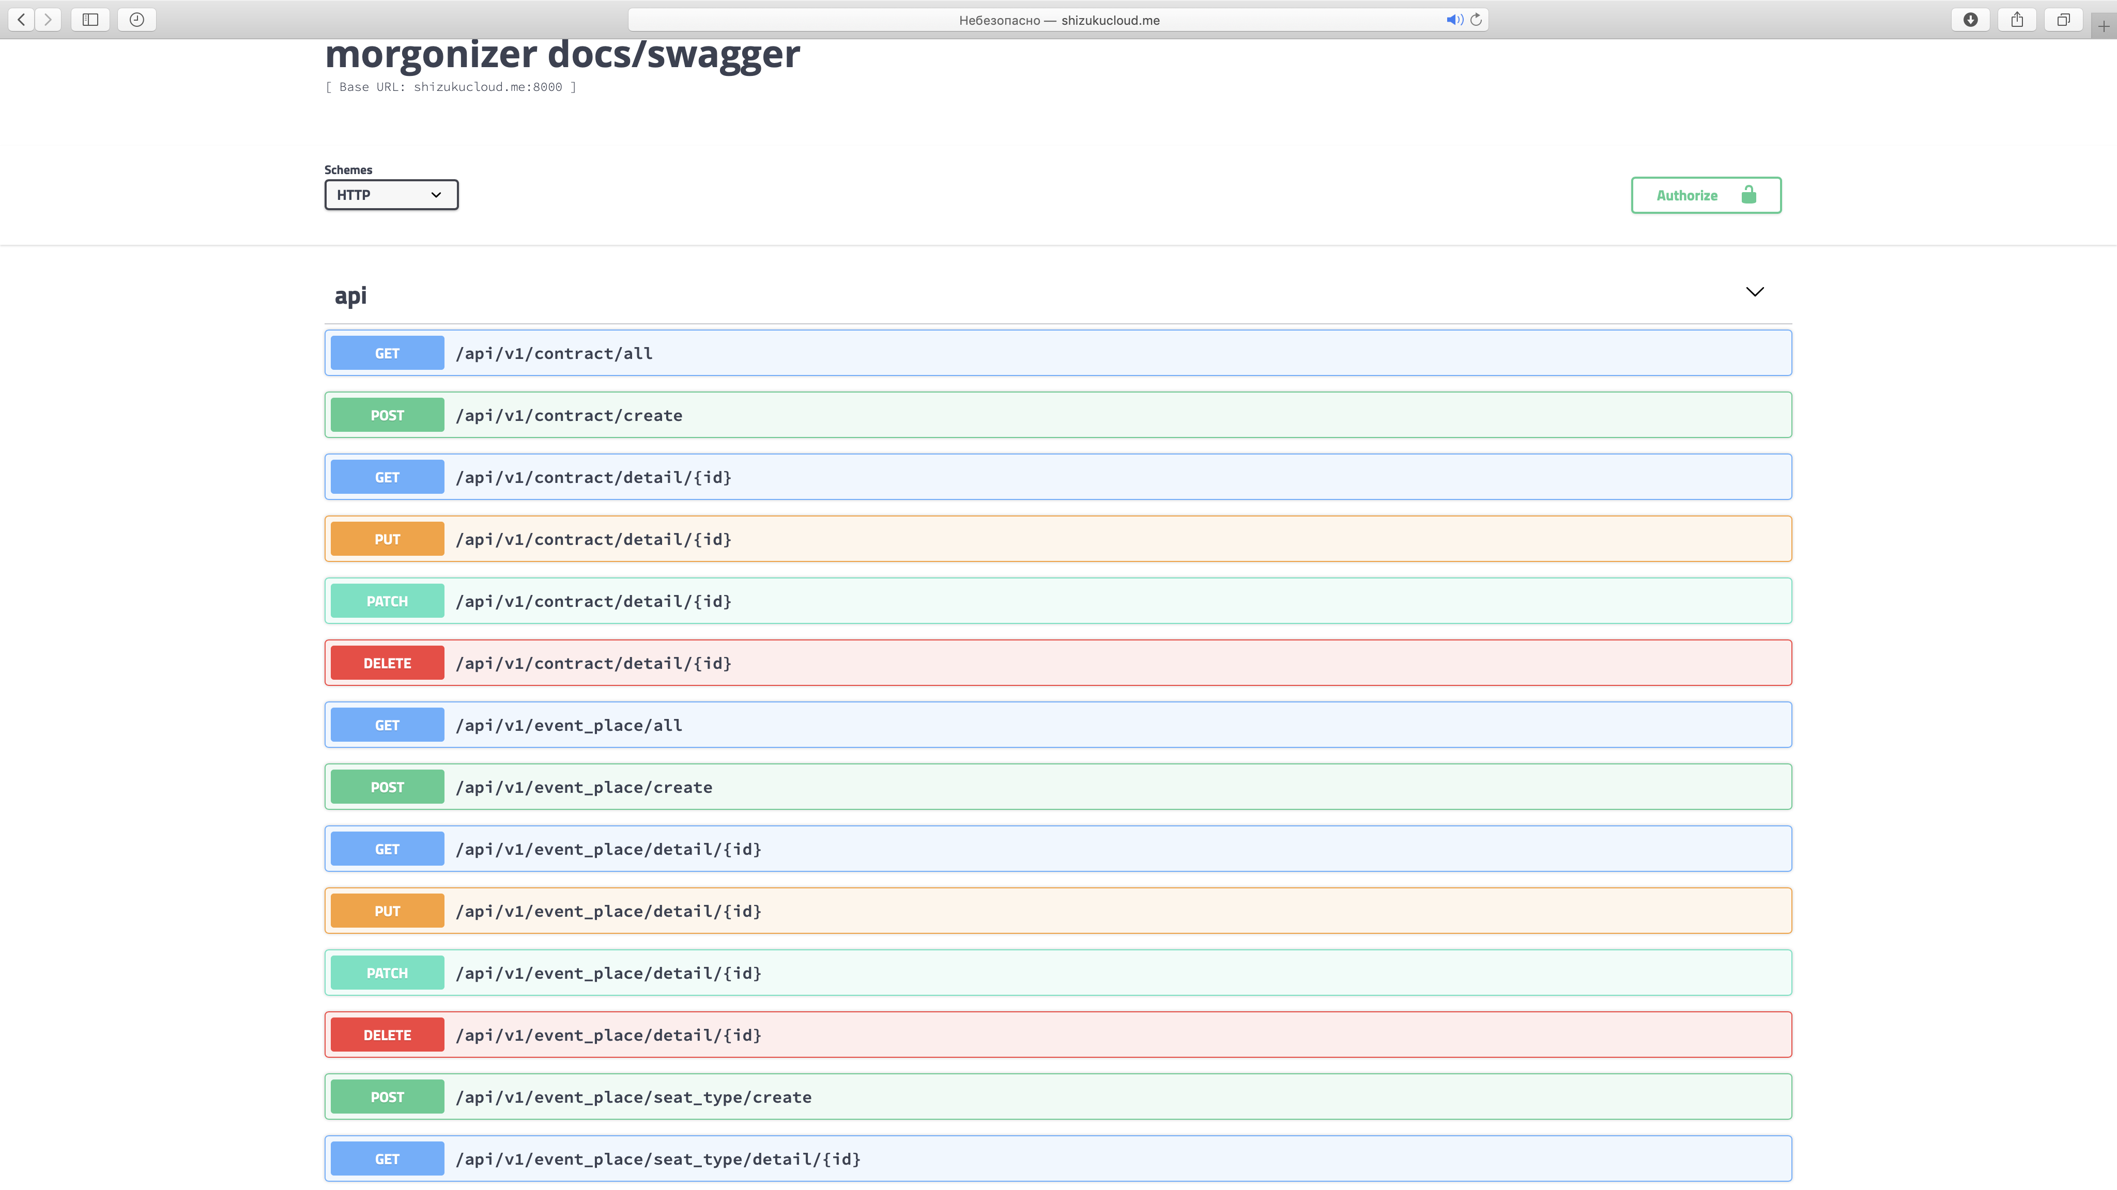
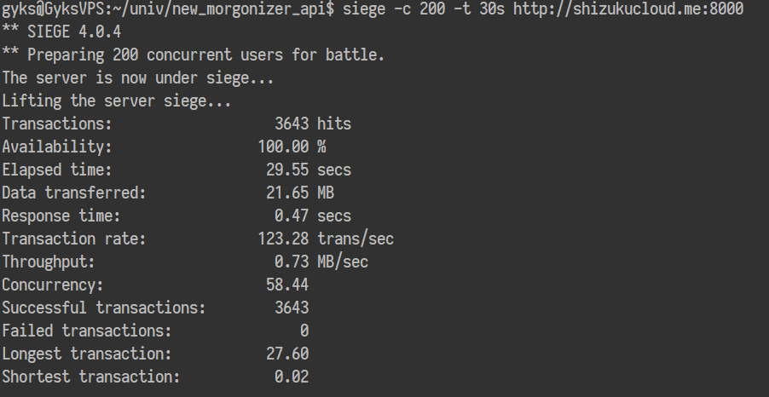
Тестирование
Мануальное
Swagger (тестирование API)
Siege (нагрузочное тестирование веб-сервера)

Slide 12
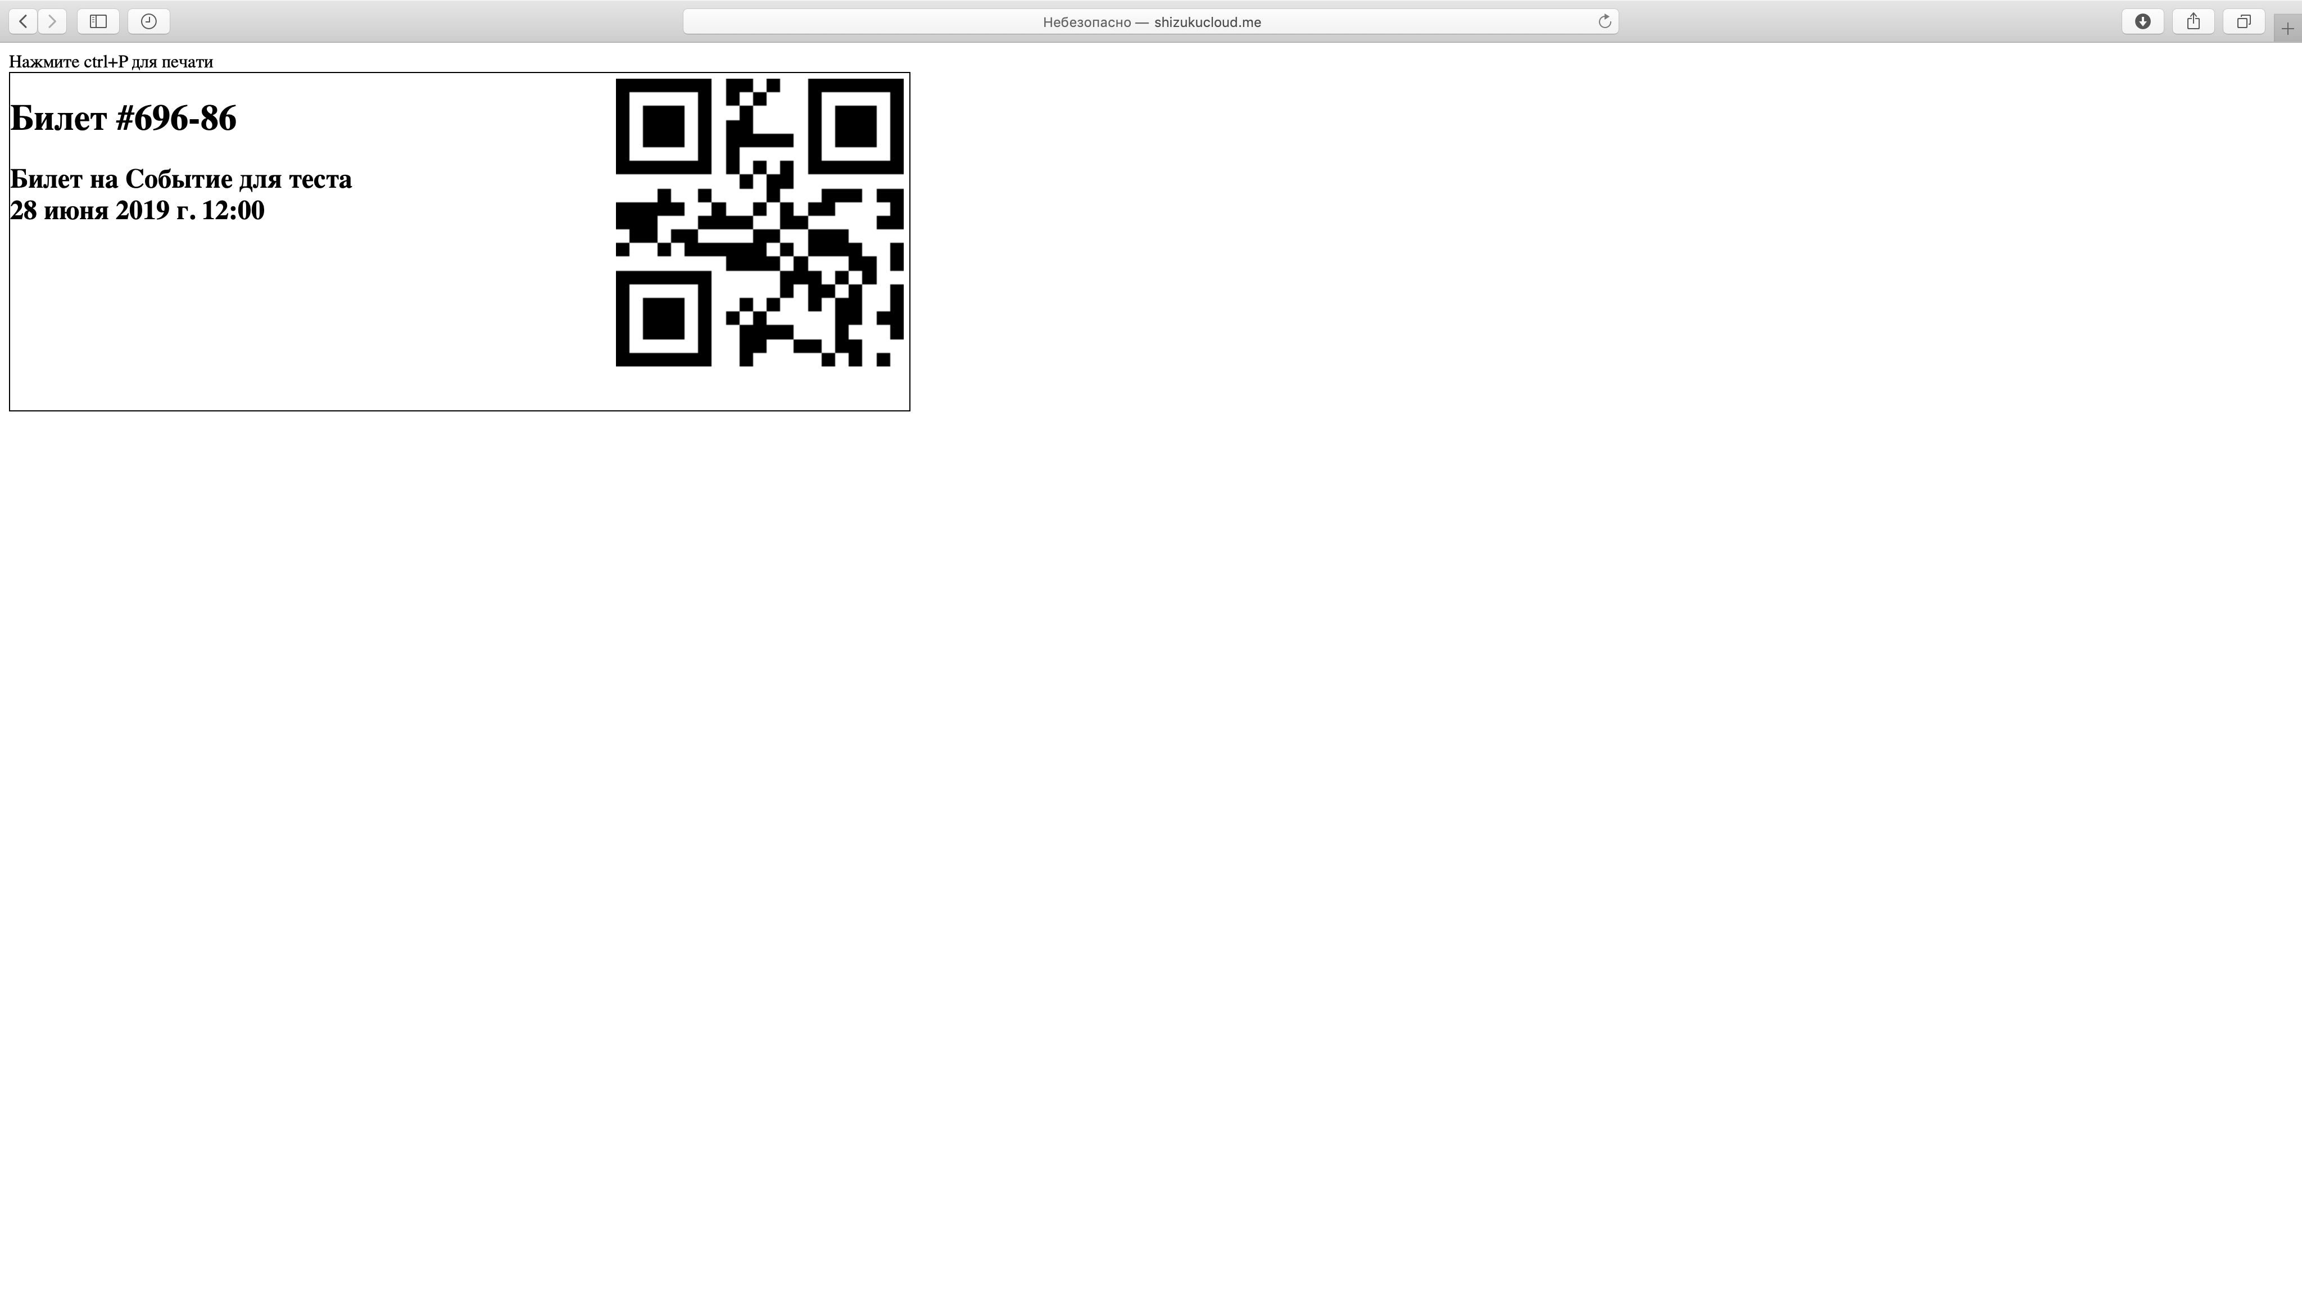
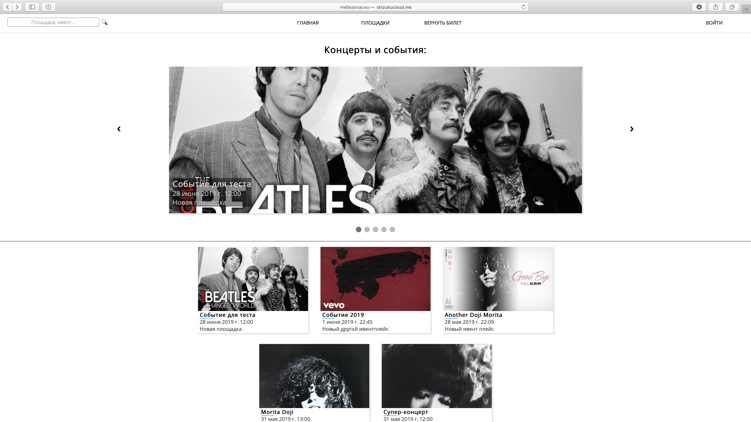
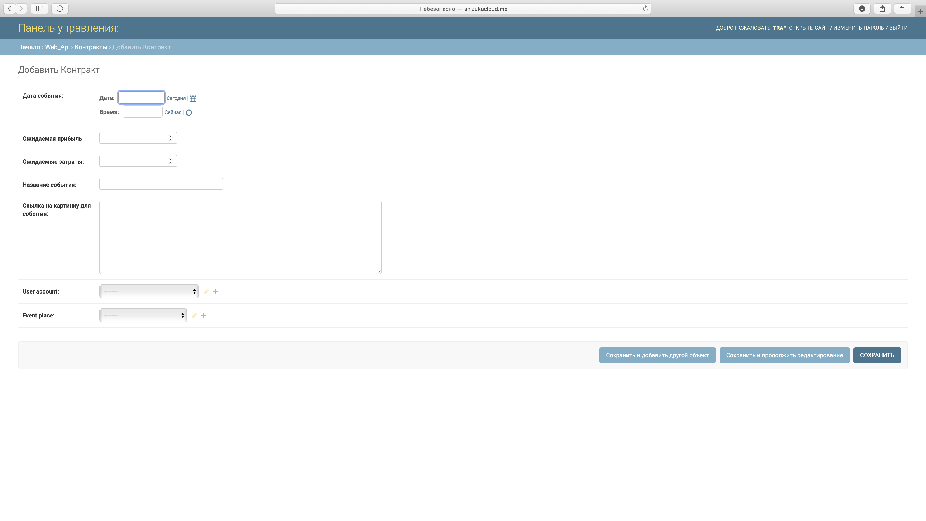
Реализация
http://shizukucloud.me:8000

Slide 13
Заключение
В ходе данной работы было реализовано приложение для проведения концертов на различных площадках и продажи электронных билетов на эти концерты. Приложение предоставляет весь функционал, указанный в постановке задачи, а именно:
Менеджер может создавать события, редактировать их и удалять.
Незарегистрированный пользователь может смотреть информацию о событиях, покупать и возвращать билеты.

